Slide 1

ODONTOGÉNESIS

Slide 2
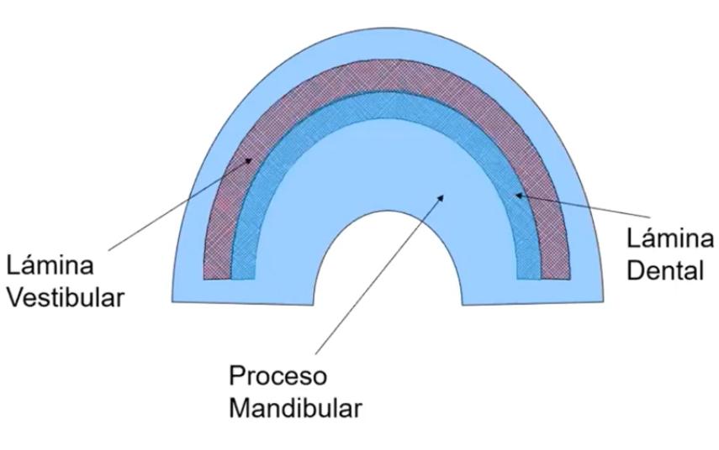
Aparición del listón primitivo

Slide 3
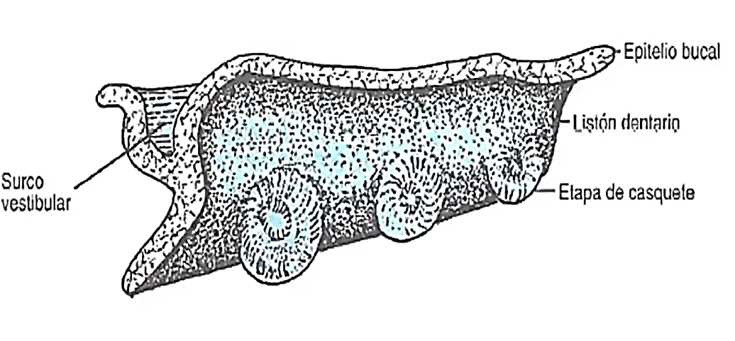
LÁMINA VESTIBULAR – LÁMINA DENTAL

Slide 4
ESTADIOS DE DESARROLLO DEL GERMÉN DENTARIO
BROTE O YEMA
CASQUETE O CAPERUZA
CAMPANA TEMPRANA
CAMPANA TARDÍA
CORONA O APOSICIÓN
FORMACIÓN DE LA RAÍZ

Slide 5
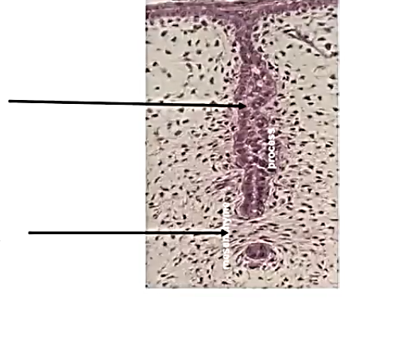
BROTE O YEMA

Slide 6
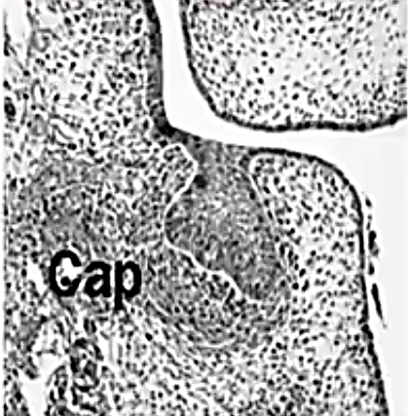
ESTADIO DE CASQUETE
A PARTIR DE LA NOVENA SEMANA DE VIU

Slide 7
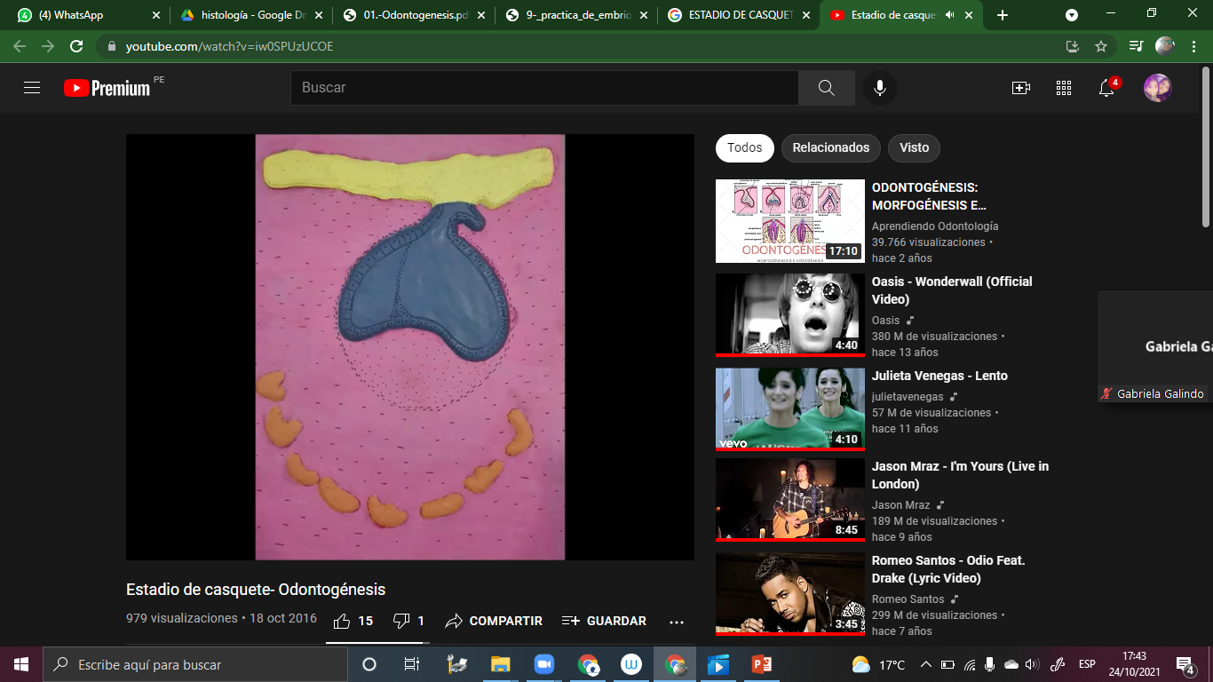
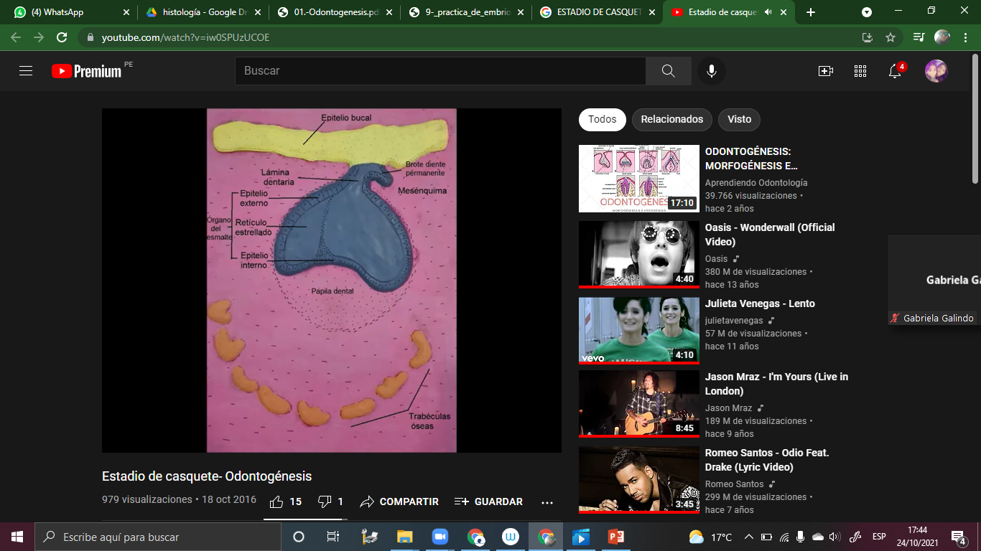
ESTADIO DE CASQUETE
PUEDES IR ESCRIBIENDO Y DEJARLO COMO ESTA FOTO

Slide 8
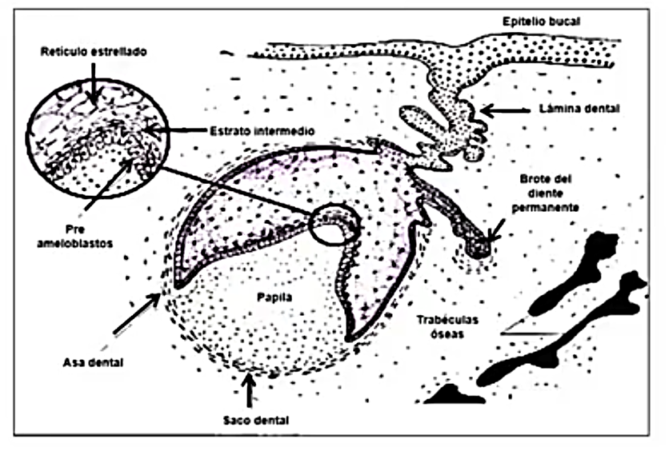
CAMPANA TEMPRANA

Slide 9
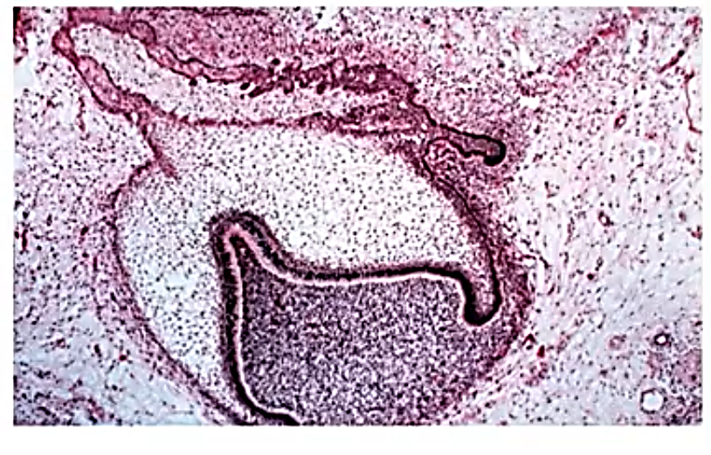
ESTRATO INTERMEDIO
CÉLULAS PLANAS QUE SE UBICAN SOBRE EL EPITELIO INTERNO Y SON RICAS EN FOSFATASA ALCALINA
ORIGEN ECTODERMAL

Slide 10
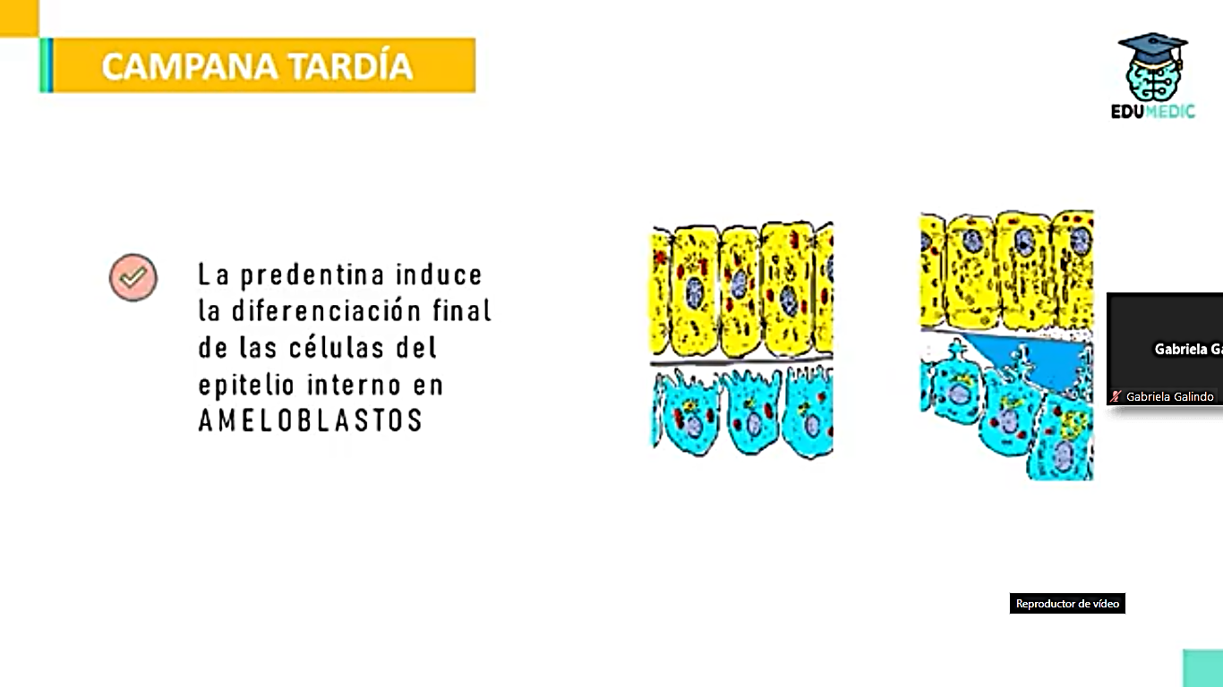
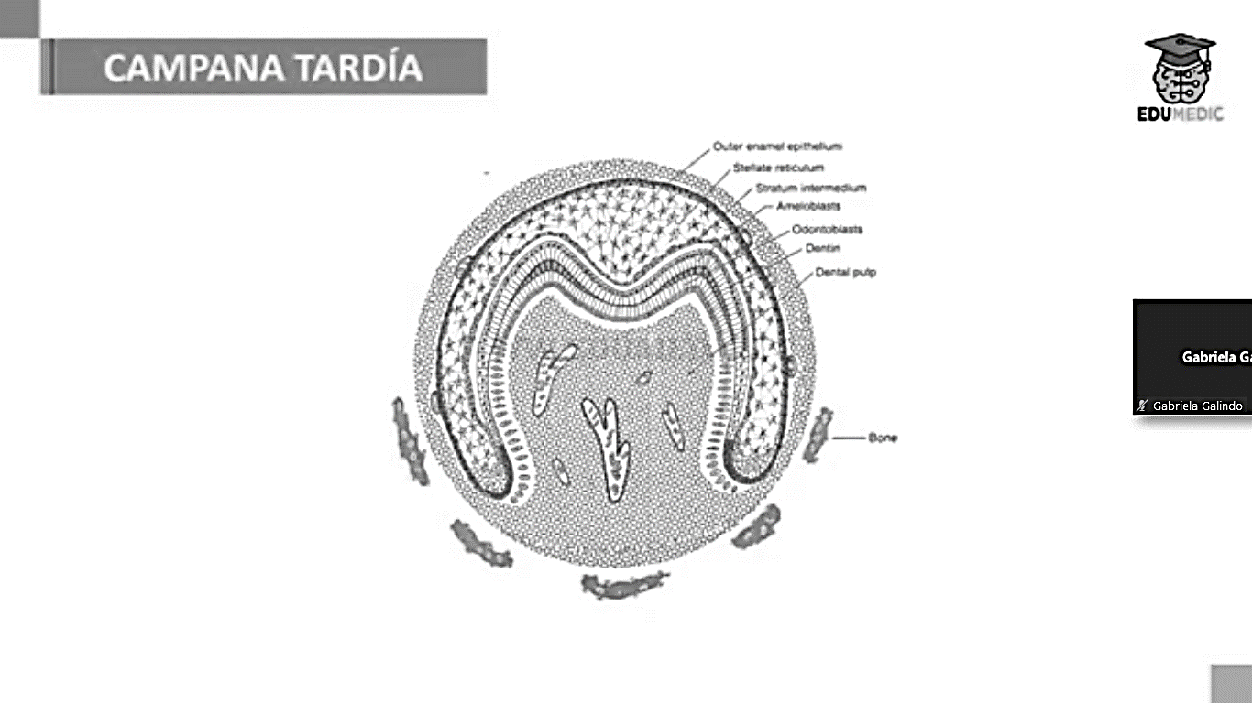
CAMPANA TARDÍA
LA PREDENTINA INDUCE LA DIFERENCIACIÓN FINAL DE LAS CÉLULAS DEL EPITELIO INTERNO EN AMELOBLASTOS

Slide 11
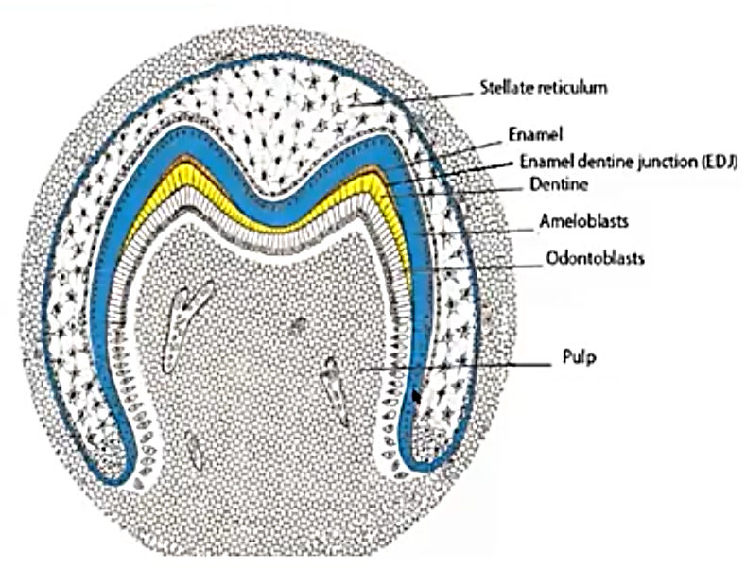
CORONA O APOSICIÓN
A PARTIR DE LA DÉCIMA NOVENA SEMANA DE VIU
FORMACIÓN DE ESMALTE Y DENTINA

Slide 12
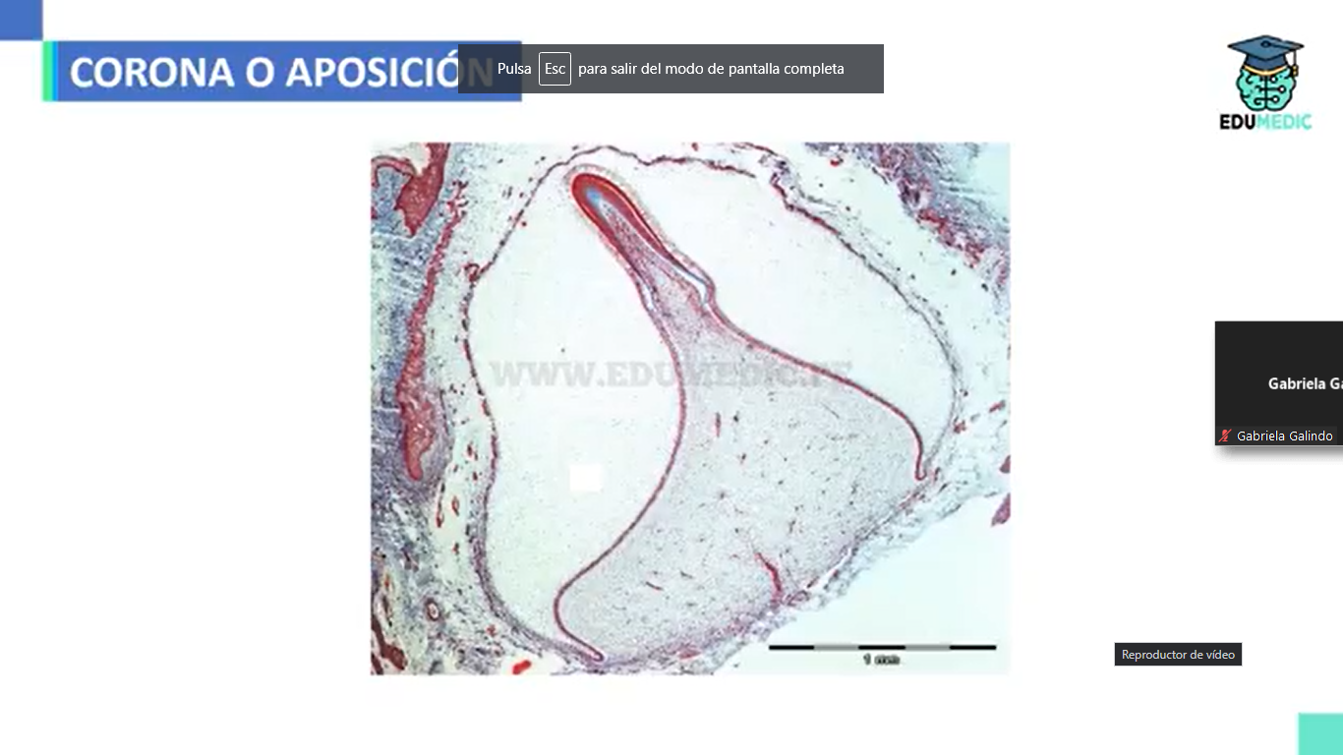
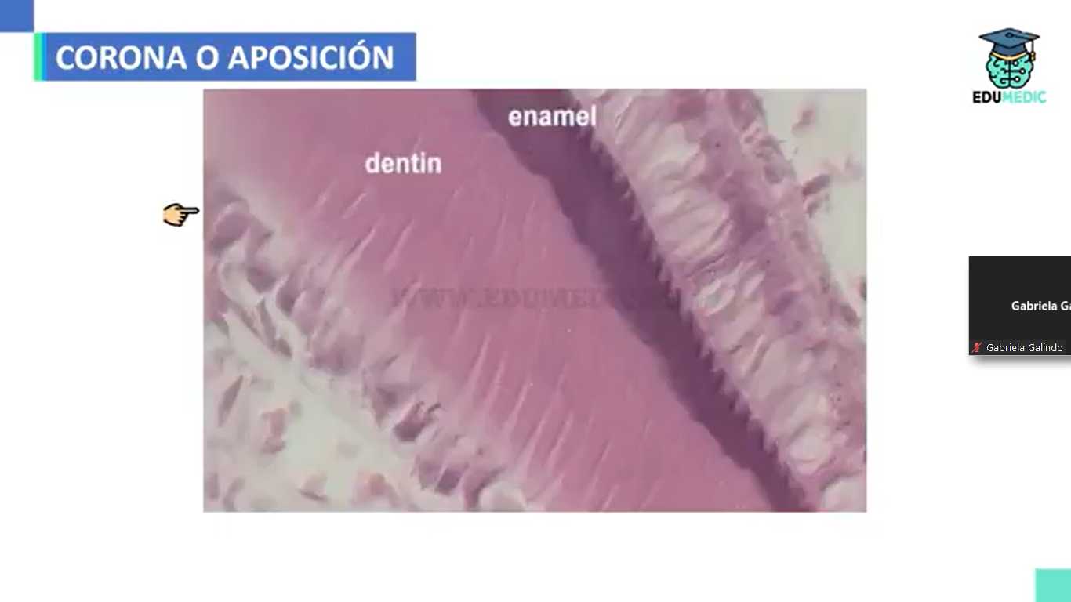
CORONA O APOSICIÓN

Slide 13
FORMACIÓN DE LA RAÍZ
SE INICIA CUANDO TERMINA LA FORMACIÓN DE LA CORONA

Slide 14
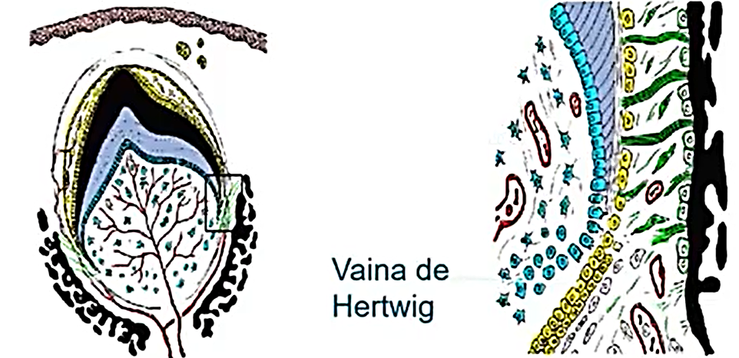
FORMACIÓN DE LA VAINA DE HERTWIG
SE DERIVA DEL ASA CERVICAL

Slide 15
VAINA DE HERTWIG
TIENE UNA FUNCIÓN MODELADORA EN LA FORMACIÓN DE LA RAÍZ
DETERMINARÁ EL LÍMITE CEMENTO DENTINARIO
UNA VEZ QUE TERMINA SU FUNCIÓN SUS REMANENTES RECIBEN EN NOMBRE DE RESTOS DE MALASSEZ

Slide 16
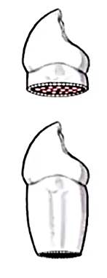
FORMACIÓN DE LA RAÍZ

Slide 17
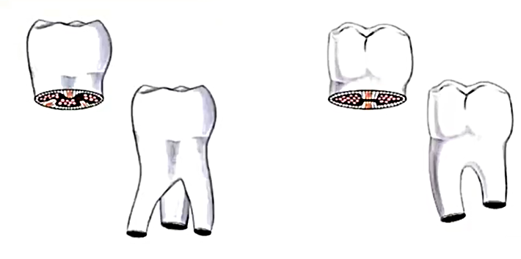
DIAFRAGMA EPITELIAL

Slide 18
PROCESOS BIOLÓGICOS EN LA ODONTOGÉNESIS
INICIACIÓN
PROLIFERACIÓN
HISTODIFERENCIACIÓN
APOSICIÓN
MINERALIZACIÓN

